Slide 1
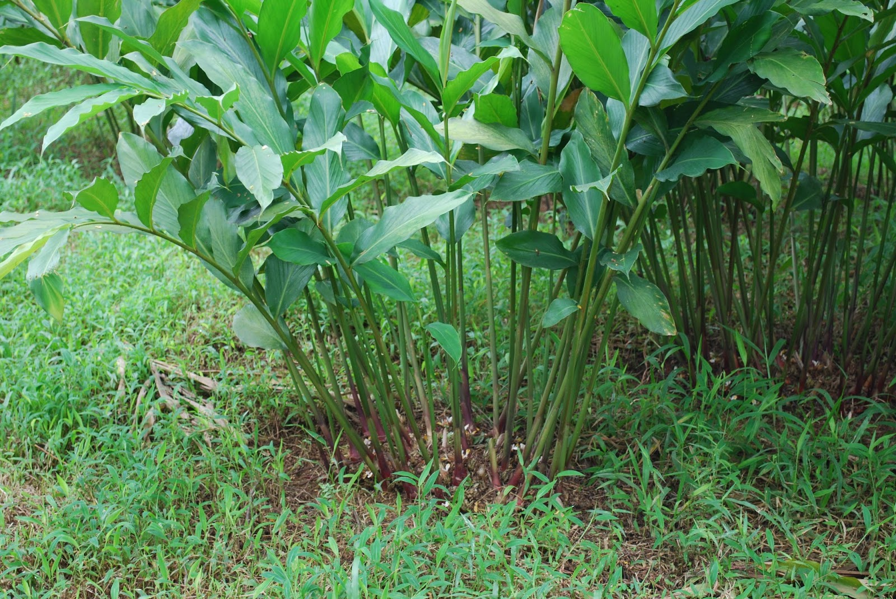
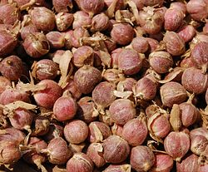
Kapulaga

Slide 2
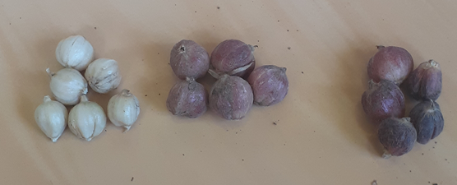
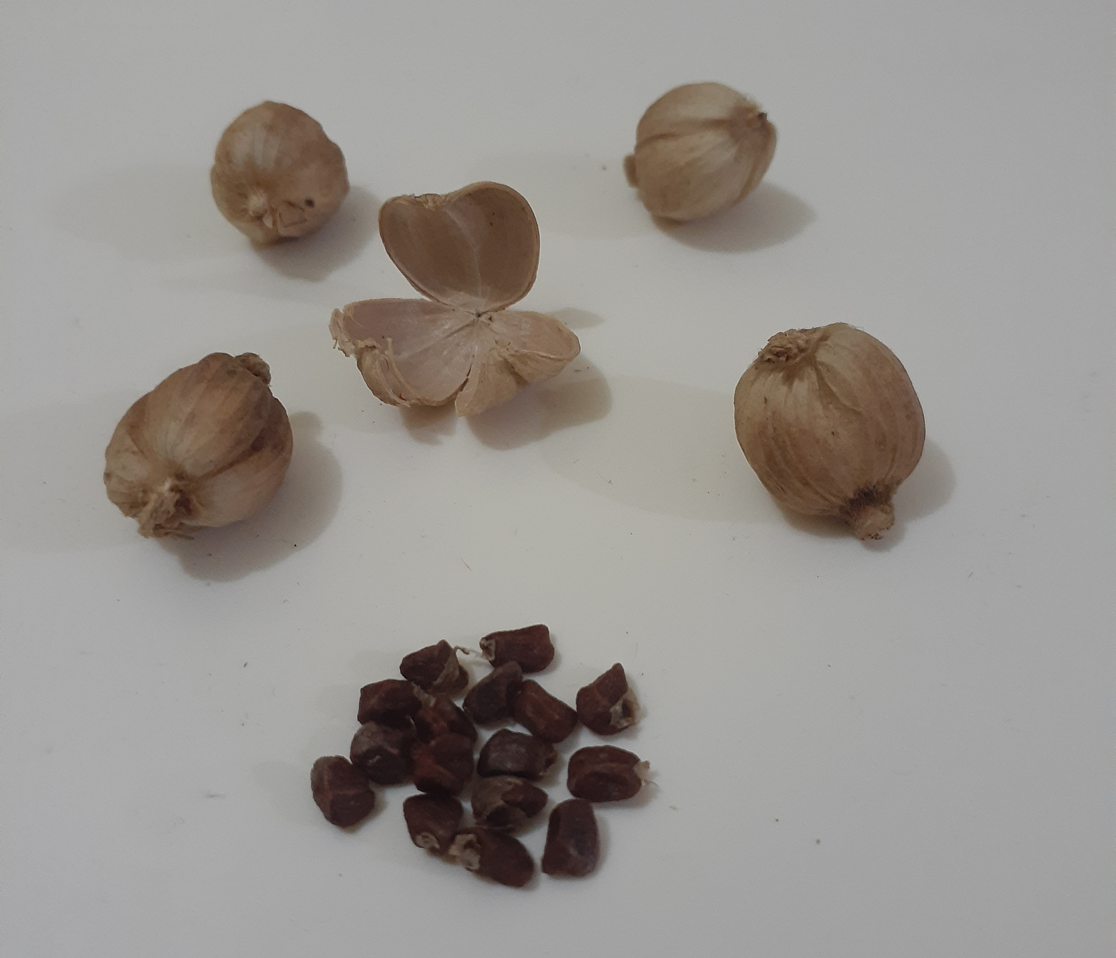
Kapulaga penghasil minyak esensial dari keluarga Zingibereceae.
Di Indonesia, ada dua jenis kapulaga yang dikenal oleh masyarakat, yaitu :
Kapulaga lokal/ buhunjawa (Amomum cardamomum Willd atau Amomum compactum ex Soland Maton)
Kapulaga sabrang (Elettaria cardamomum (L) Maton) (Anonymous 2011).

Slide 3

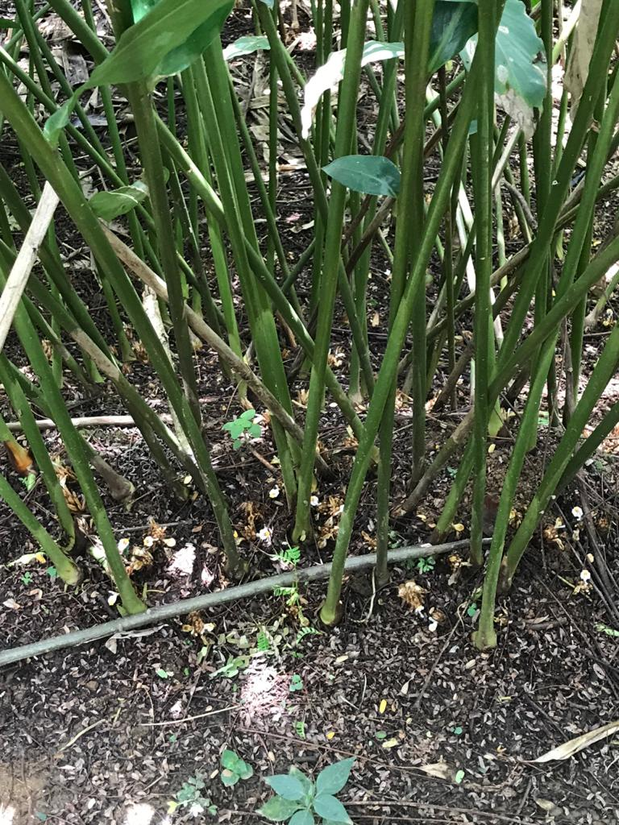
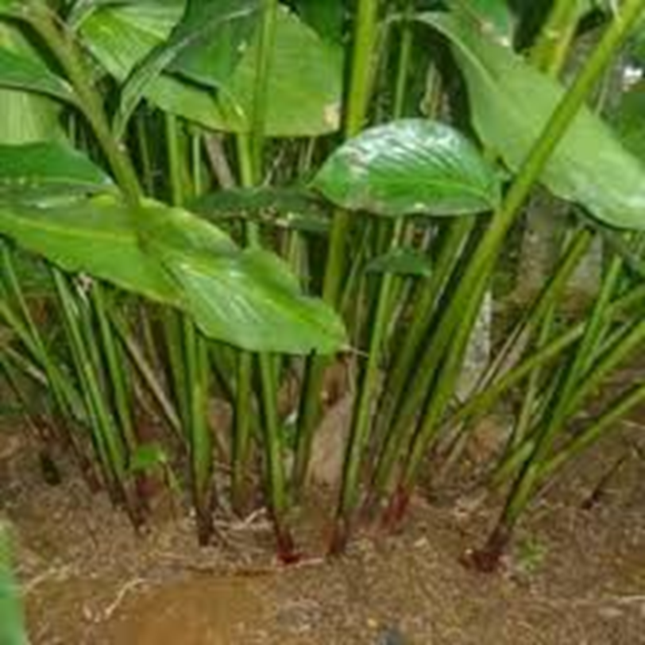
Lokal Merah
Lokal Putih
Lokal Hybrida

Slide 4
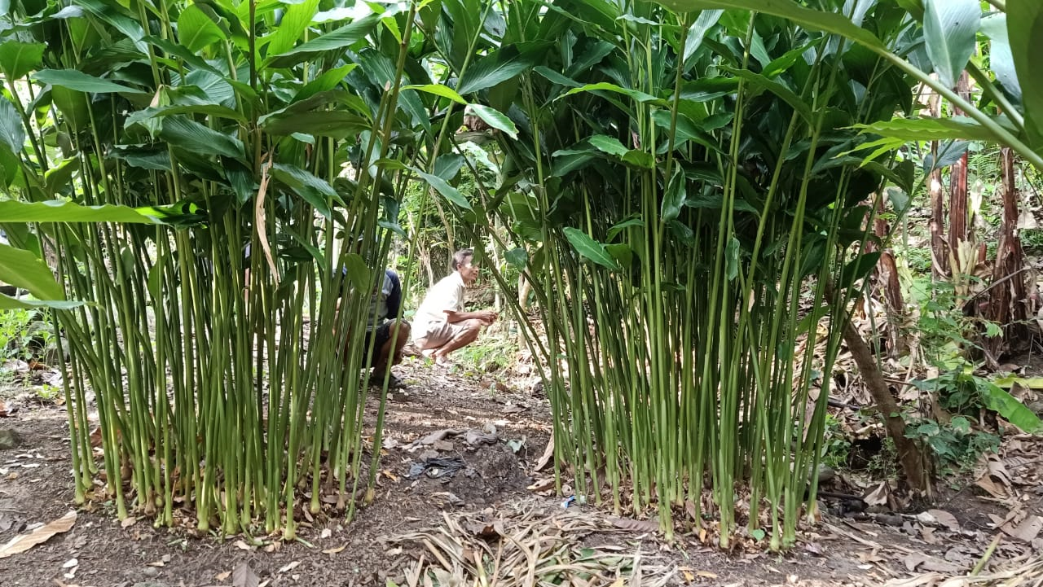
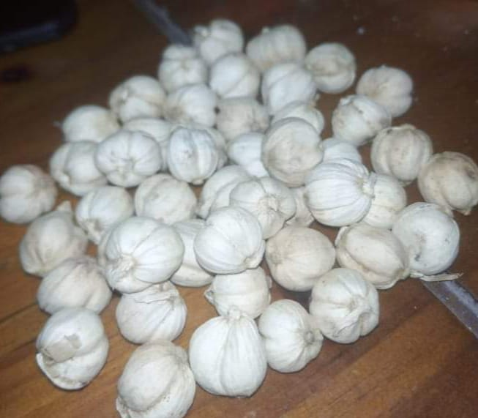

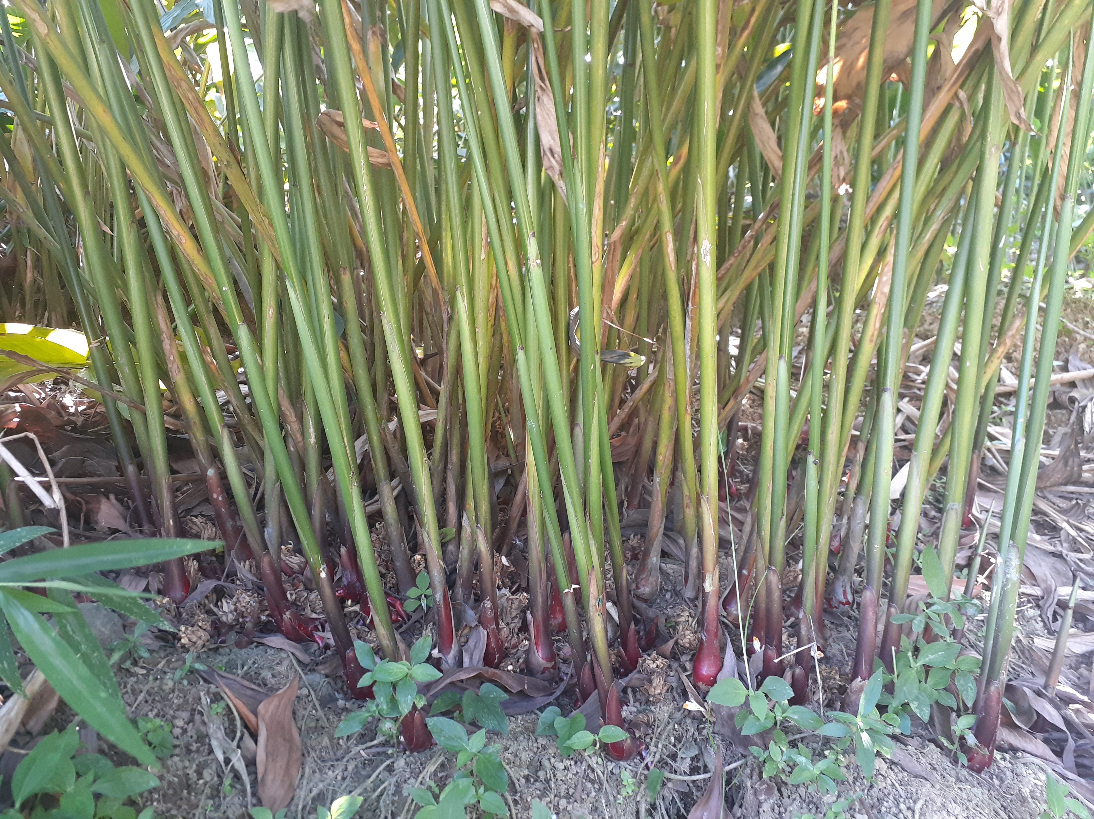

Slide 5
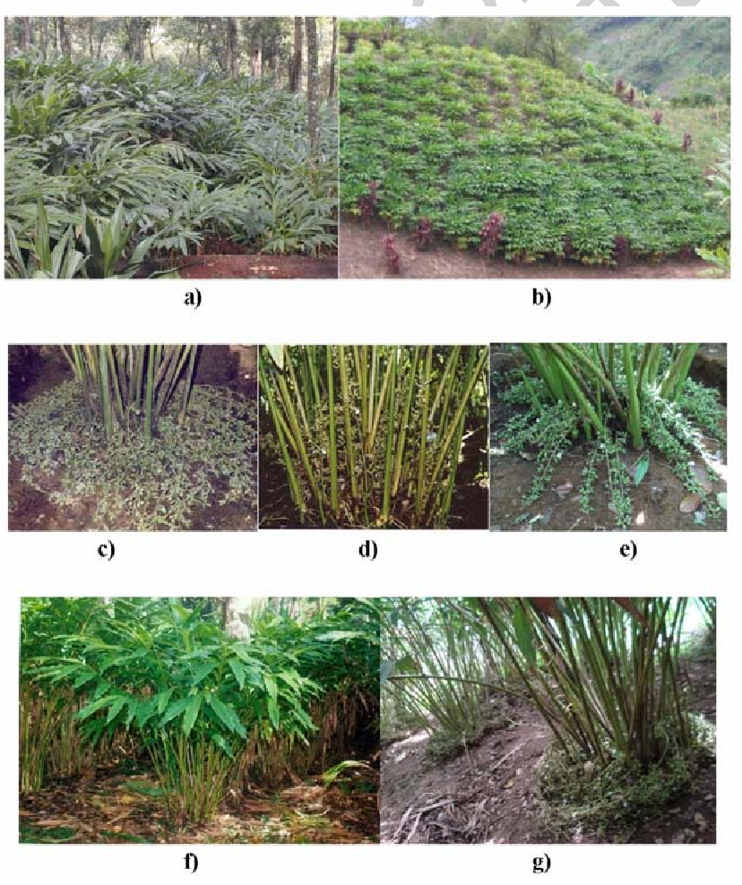
Kapulaga Sabrang

Slide 6
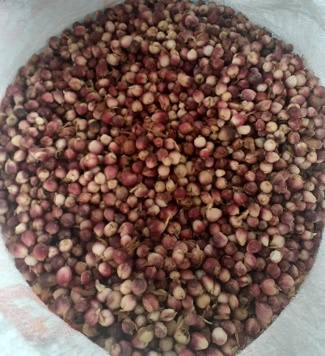
Kapulaga lokal (Amomum compactum ex Soland Maton) adalah asli tanaman Indonesia dan tanaman endemik di daerah perbukitan Jawa Barat .
Tanaman ini sekarang dibudidayakan
secara komersial secara tumpang sari di hutan
masyarakat atau dikembangkan di perkebunan
dan halaman – halaman
Sentra produksi kapulaga Indonesia terdapat di daerah Jawa Tengah, Jawa Barat, Sumatra Barat dan Banten
.

Slide 7
Minyak esensial biji kapulaga dapat digunakan sebagai obat, antibakteri, anti-inflamasi, antioksidan, rempah-rempah, penyedap makanan, dan parfum. Selain itu, rimpang dan daun kapulaga juga mengandung minyak esensial.
Kapulaga lokal mengandung minyak atsiri sekitar 2,4% (berupa senyawa aktif sineol, borneol, limonen, dan alfa trepinilasetat),
Kapulaga sabrang memiliki senyawa aktif sineol, borneol, dan limonen antara 3,5 – 7,0 % (Pursebglove et al, 1981).

Slide 8
Senyawa utama yang terkandung dalam minyak biji kapulaga adalah
1,8-sineole
(36,42 hingga 92,10%),

Slide 9
Karakter | Lokal Merah | Lokal Putih | Lokal Hybrida
Batang | Bonggol merah terang, batang hijau Jarak antar batang jauh | Bonggol hijau putih, batang hijau muda, Jarak antar batang jauh | Bonggol ungu tua, batang hijau, Jarak antar batang dekat
Tunas | Lambat tumbuh, rumun lambat banyak menyebar | Mudah tumbuh, rumpun mudah banyak menyebar | Rumpun membentuk lingkaran
Bunga | Bunga banyak, tandan pendek | Bunga banyak, tandan pendek | Bunga banyak, tandan panjang
Buah | Banyak, besar, panjang, berat/berisi | Banyak, kecil dan ringan | Lebih banyak, buah besar, lebih ringan
Umur masak buah | Dalam/lama | Genjah/cepat | Lambat
Produksi buah | Lambat matang (lebih dari 1 bulan) 3 bulan sekali (4x panen) | Cepat matang (1 bulan sekali), 3 bulan sekali (4 x panen) | Panen di bulan ke 8-12
Kemarau | Agak tahan | Tidak tahan (mudah kering) | Tidak tahan/perlu naungan

Slide 10
Benih
Pemilihan benih adalah kegiatan penentuan dan penyeleksian benih tanaman untuk mendapatkan benih yang sehat dan bermutu.
Menjamin benih yang terpilih, merupakan benih bermutu, jelas asal usulnya serta jenisnya, sehingga benih dapat tumbuh optimal.

Slide 11
Cara memilih stek anakan yang berkualitas, dengan kriteria sebagai berikut :
Berasal dari jenis unggul (buah besar, berwarna merah) yang teridentifikasi dengan jelas asal-usulnya;
Merupakan jenis murni yang tidak tercampur;
Berasal dari tanaman induk yang sehat, berumur 10- 12 bulan dan merupakan anakan sehat berasal dari rhizome berakar yang telah mempunyai daun antara 4-10 helai;
Rimpang/rhizome mempunyai 2 - 3 mata tunas;
Tidak ada gejala penyakit layu bakteri, busuk akar, busuk rimpang, karat daun, bercak daun, nematoda akar, dan hama penggerek rimpang;

Slide 12
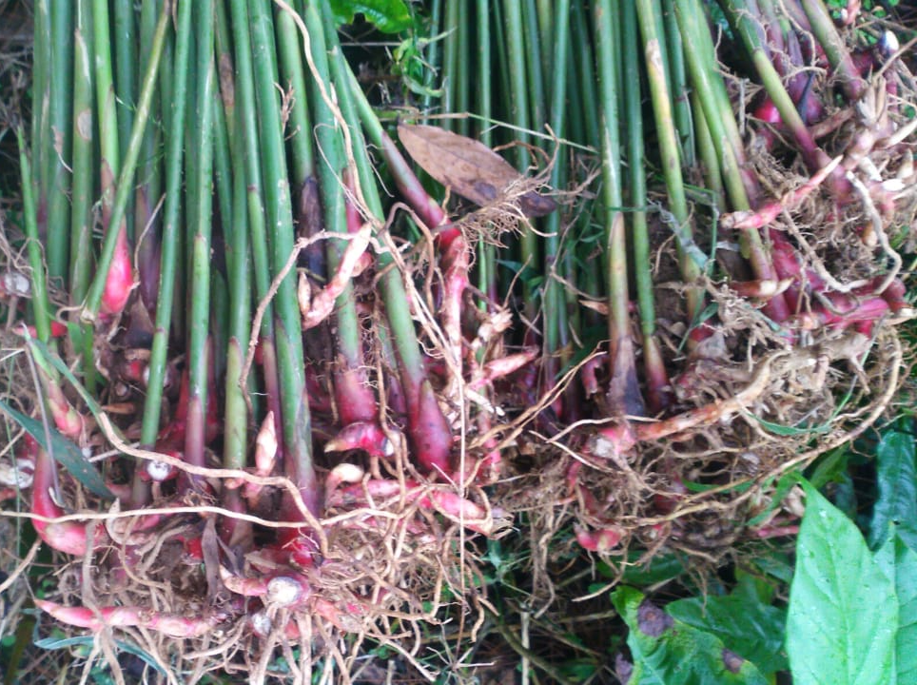
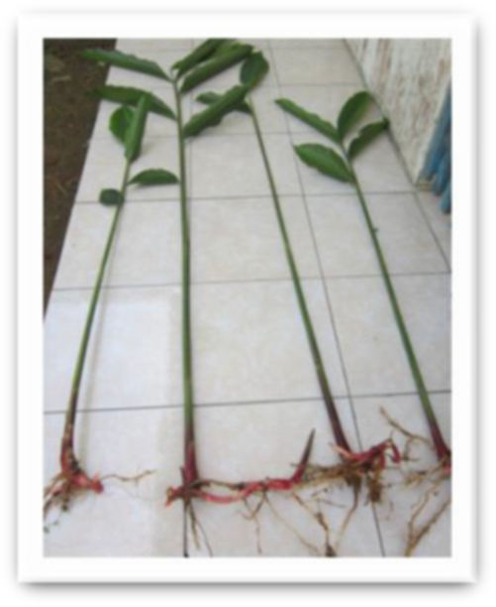
Anakan yang diambil untuk benih

Slide 13
Budidaya
Tanaman kapulaga merupakan tanaman tahunan yang bisa dipertahankan selama tidak terserang hama dan penyakit maksimal sampai 5 tahun;
Tanaman kapulaga menghendaki tanah yang gembur sampai kedalaman ± 30 cm;

Slide 14
Sangat dianjurkan untuk melakukan penyiapan lahan dengan cara yang dapat memperbaiki dan memelihara struktur tanah serta dapat menekan laju erosi;
Lahan bersih bebatuan, gulma, dan sisa-sisa tanaman lainnya;
Terdapat tanaman naungan seperti pisang, albasia, mahoni, manggis, karet dan lain-lain sebanyak ± 30%;
Terdapat pembatas lahan kapulaga dengan pertanaman lainnya atau sarana lainnya untuk memudahkan pemeliharaan, panen dan keamanan;

Slide 15
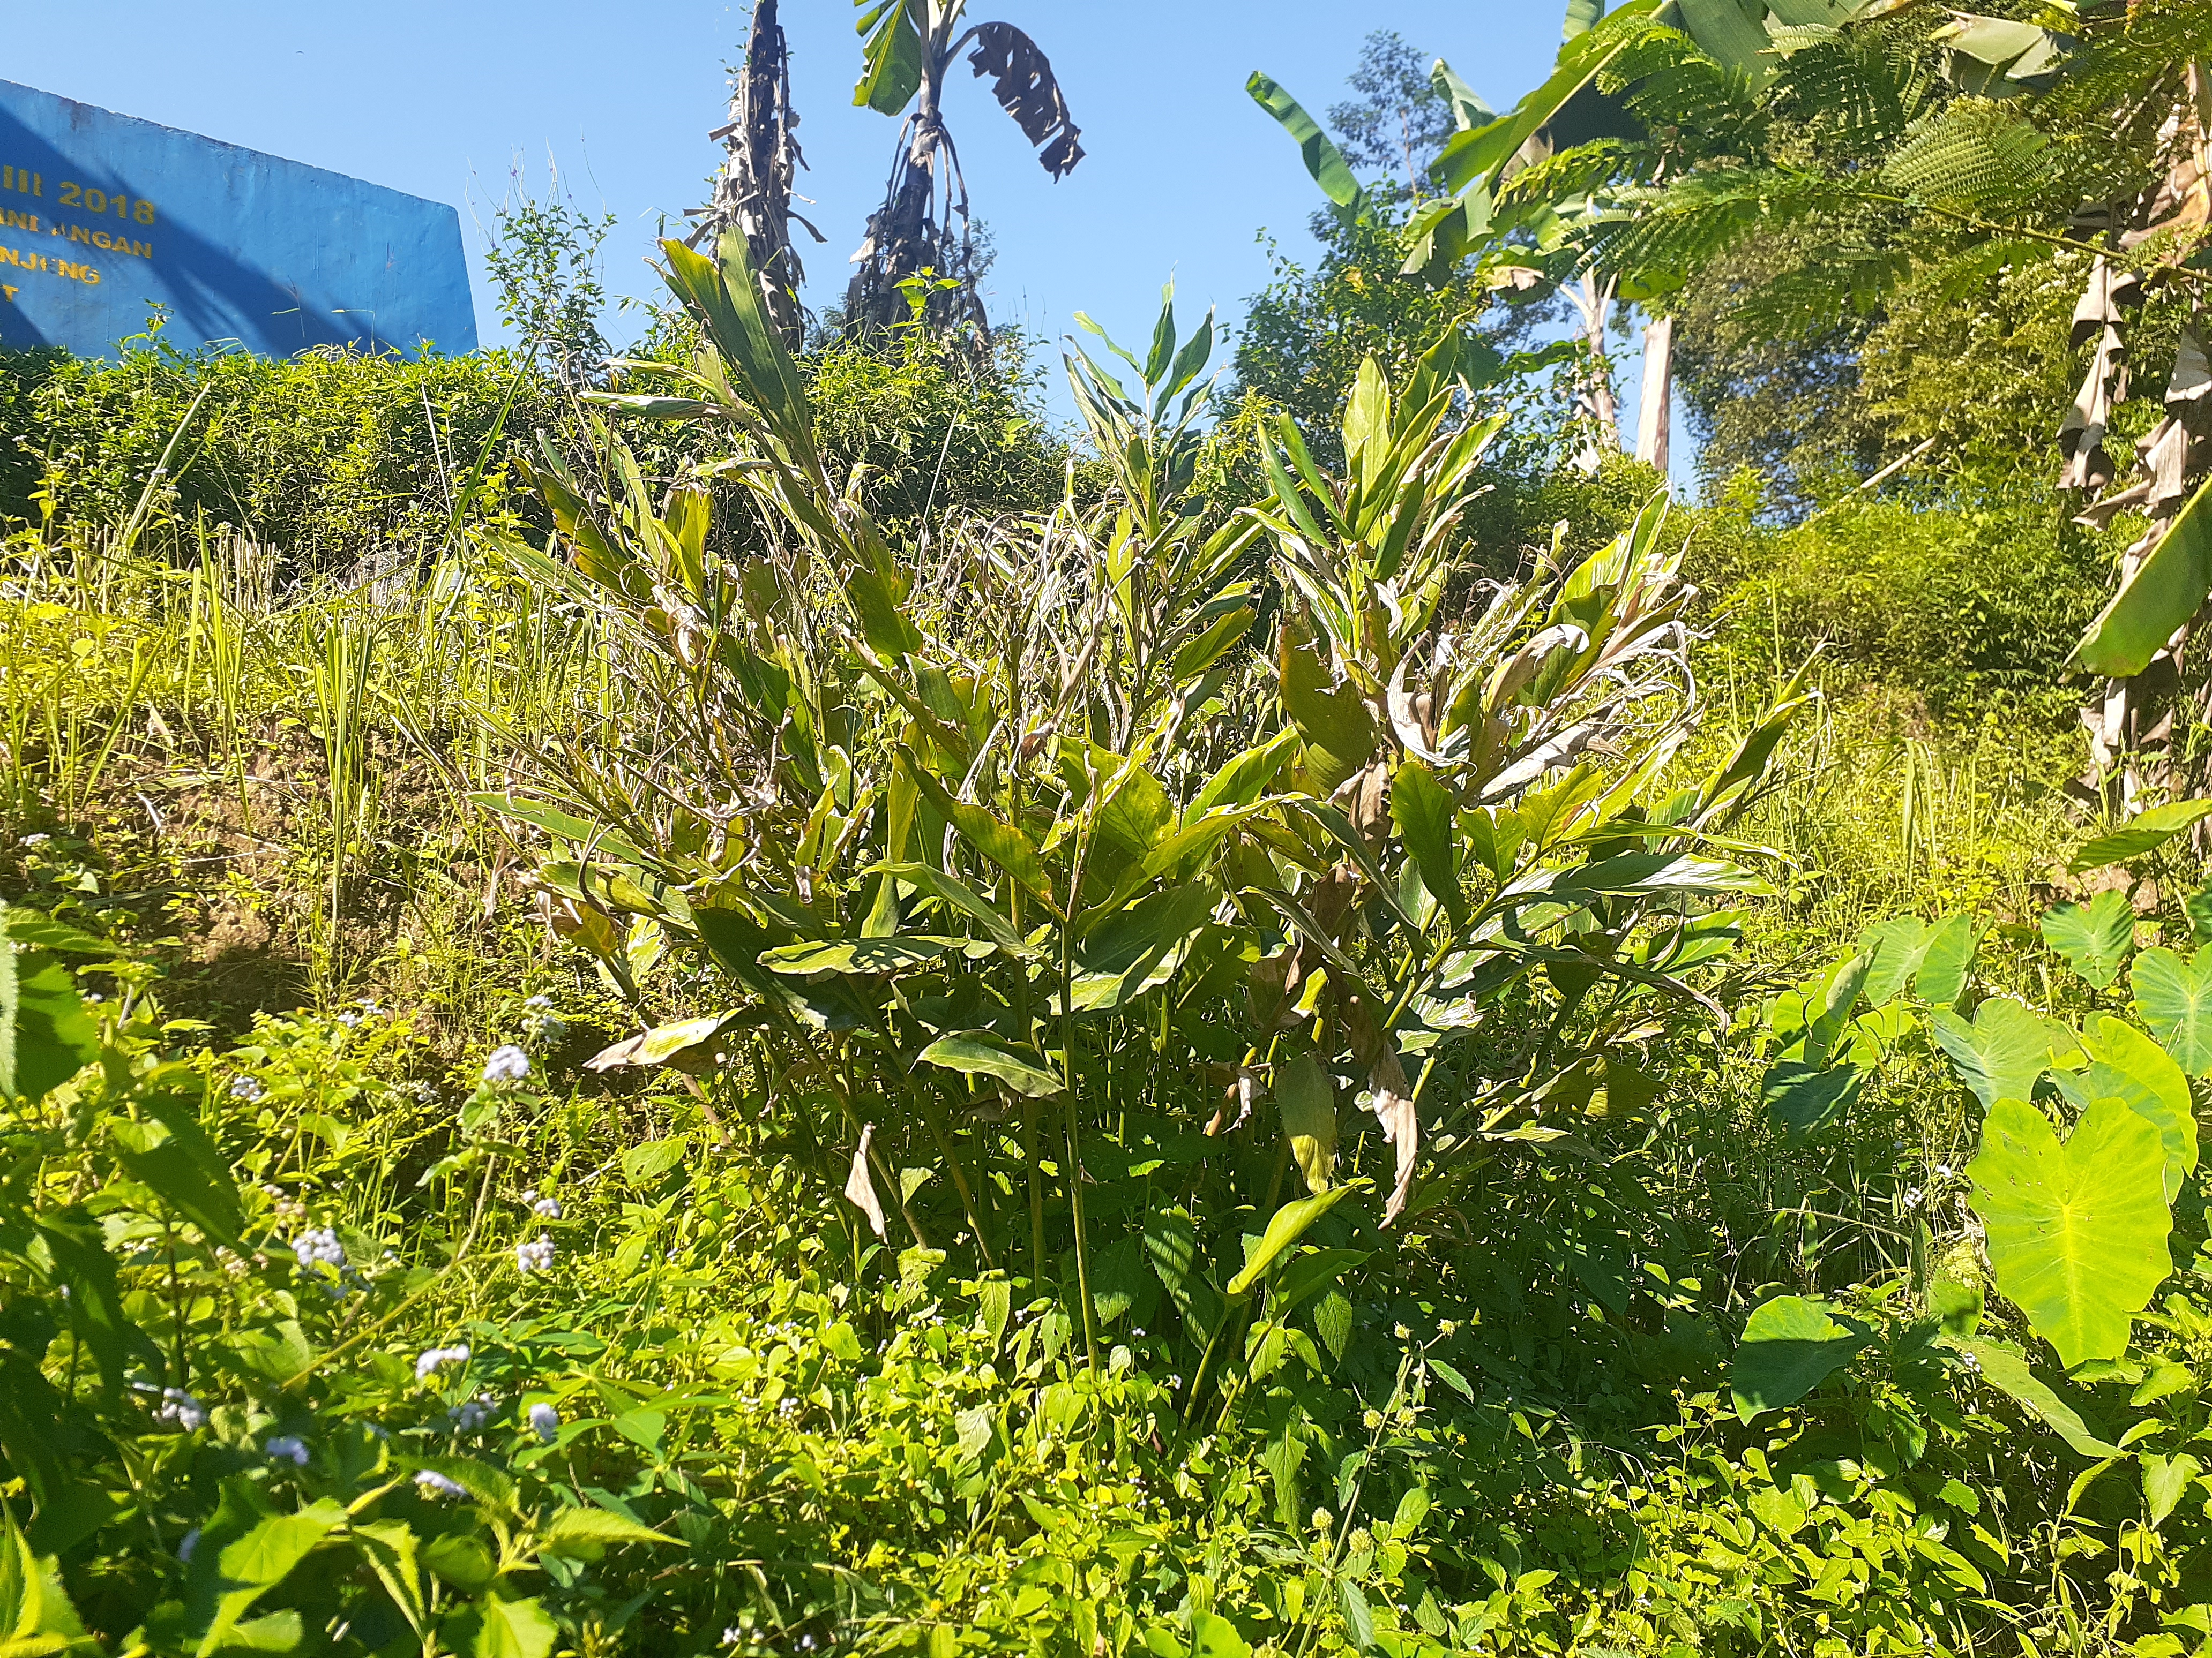
terbuka

Slide 16
Kondisi lahan yang sesuai dengan syarat tumbuh tanam kapulaga :
a. Ketinggian tempat : 300 - 800 m dpl;
b. Curah hujan tahunan : 2.500 – 4.000 mm;
c. Intensitas cahaya : 30 – 70 %;
d. Suhu udara harian rata-rata : 20 - 30 ºC;
e. Suhu tanah harian rata-rata : 20 – 30 ºC;
f. Kelembaban : 40 – 75 %;
g. Struktur tanah : remah/gembur/porous;

Slide 17
Bedengan dengan ukuran tinggi 30–40 cm, lebar 150–250 cm, panjang disesuaikan dengan kondisi lahan dan jarak antar bedengan ± 50 cm (dalam setiap bedengan terdiri dari 1 baris tanaman);
Jarak tanam kapulaga menyesuaikan dengan kondisi lahan (kesuburan, kontur dan kemiringan) serta jenis tanaman yang ditumpangsarikan. Jarak tanam bisa digunakan dengan : panjang 2 – 2,5 m dan lebar 1,5- 2 m;

Slide 18
Jarak tanam kapulaga menyesuaikan dengan kondisi lahan (kesuburan, kontur dan kemiringan) serta jenis tanaman yang ditumpangsarikan. Jarak tanam bisa digunakan dengan : panjang 2 – 2,5 m dan lebar 1,5- 2 m; atau 1.5 m x 1.5 m
Pemberian pupuk kandang sebanyak 10 - 20 ton/ha atau setara dengan 5 – 10 kg/lubang tanam;
Jika lahan berupa lereng/trap, perlu ditambahkan perlakuan lain, misalnya dengan membuat teras dengan tepi lereng ditanami pohon penguat dan mengikuti kaidah konservasi lahan;

Slide 19
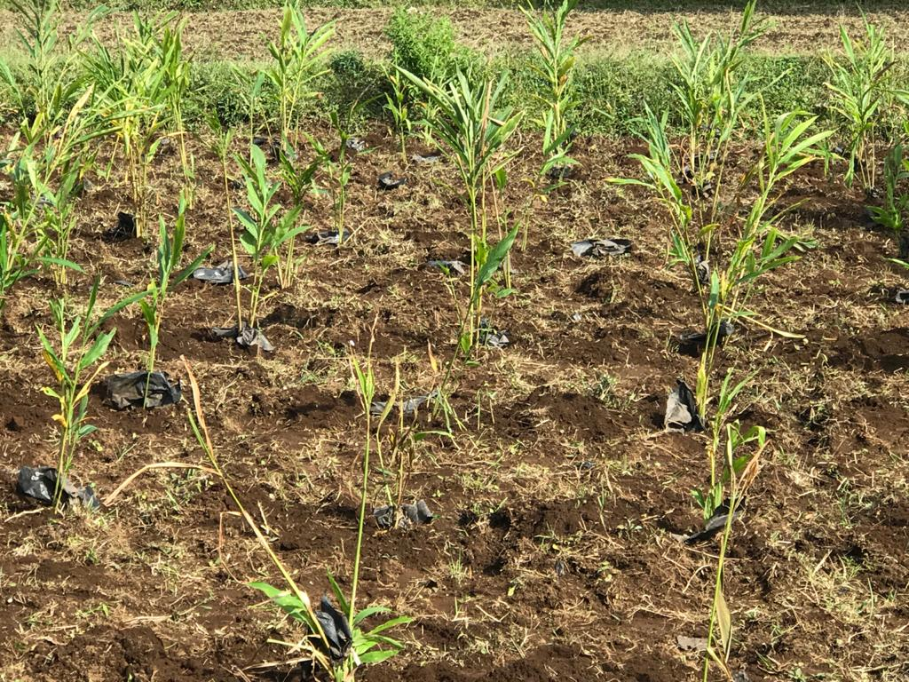
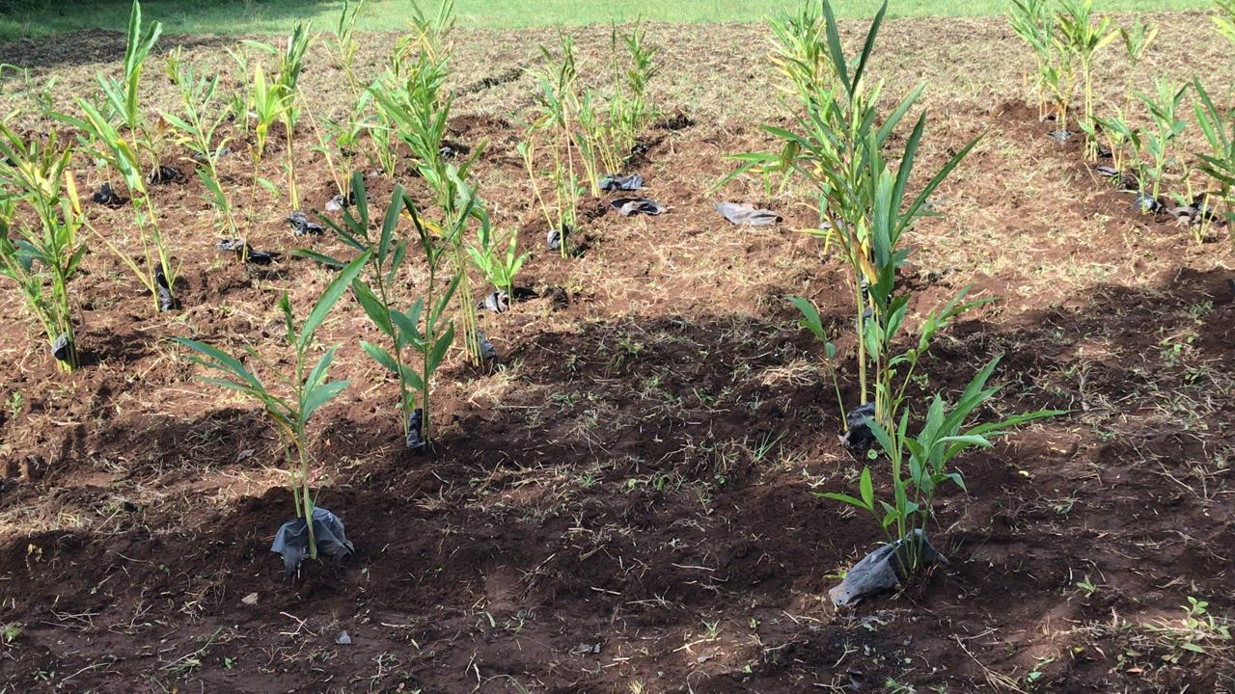
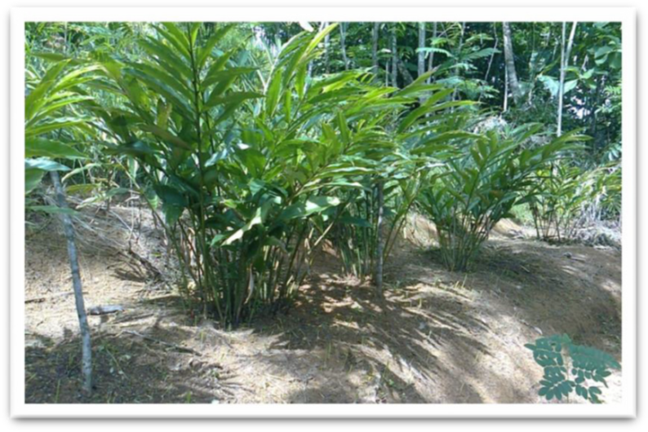

Slide 20
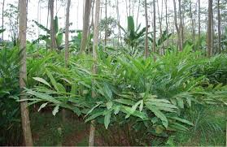
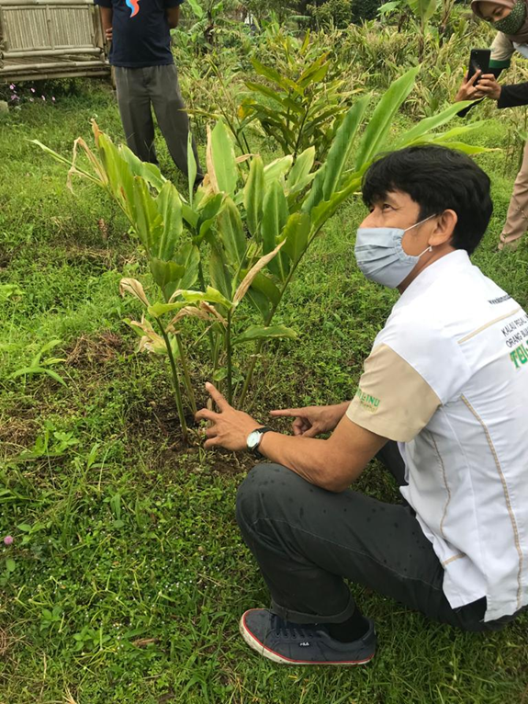
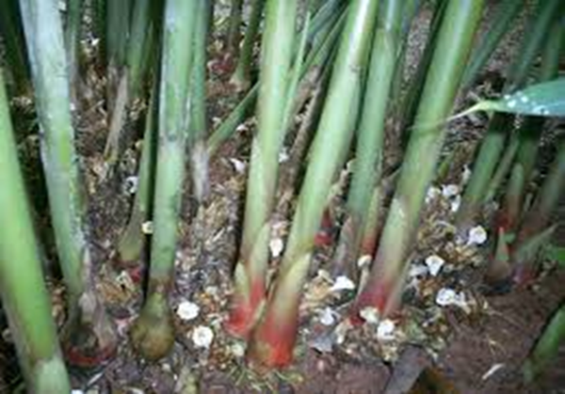

Slide 21
Pemberian pupuk kandang sebanyak 10 - 20 ton/ha atau setara dengan 5 – 10 kg/lubang tanam; Memberikan pupuk organik susulan pada 6 bulan setelah tanam (BST) sebanyak 10 kg/rumpun;
Pupuk anorganik diberikan jika kondisi tanaman kurang subur dengan perhitungan : untuk setiap hektar diberikan dengan dosis 100-150 kg Urea + 100-120 kg SP + 100-200 kg KCl
Jika menggunakan pupuk anorganik diberikan menjelang akhir musim kemarau dengan cara membuat lubang melingkar pada jarak ± 20 cm dari rumpun batang kapulaga, kedalam 5 – 10 cm , lalu disebarkan merata dan ditutup kembali dengan tanah;

Slide 22
Melakukan penyiangan dan pembumbunan dimulai sekitar umur tanaman 2 BST dan melakukannya secara rutin setiap 2 bulan sekali, dengan memperhatikan agar rumpun/tunas baru tidak rusak akibat mekanis;
Melakukan pemangkasan batang-batang tua/tidak produktif mulai umur 2 tahun; Memangkas dahan dan ranting dari pohon naungan yang terlalu rimbun;
Pengaturan saluran drainase terutama saat hujan lebat agar lahan tidak jenuh air dan tergenang;

Slide 23
Panen buah kapulaga yang pertama dilakukan pada saat tanaman telah berumur 7 bulan. Panen buah kapulaga dapat dilakukan secara rutin dan berkala sampai tanaman tidak produktif lagi yaitu pada umur 5-6 tahun;
Persyaratan buah kapulaga yang siap panen (tua) dicirikan dengan:
buah yang membesar sampai maksimal,
sebagian kelopak buah (katup) sudah mengelupas,
mahkota pada tandan buah bagian atas sudah rontok,
butir buah keras, bernas,
warna kulit buah putih kemerah-merahan atau putih kecoklat-coklatan sampai coklat,
dan bila dikelupas warna kulit biji putih kecoklatan;

Slide 24
Panen cara memotong pangkal tandan yang buahnya sudah siap dipanen/tua,
agar rimpang, bunga, buah muda, dan tunas muda tidak rusak secara mekanis;

Slide 25
Setelah tandan buah kapulaga dipanen dan ditempatkan pada keranjang panen yang bersih
Pemipilan, dilakukan dengan tangan untuk melepaskan buah kapulaga satu persatu dari tandannya;
Sortasi segar, dilakukan dengan tujuan memisahkan antara buah kapulaga yang baik dengan buah yang tidak baik (rusak, cacat, busuk dll);

Slide 26
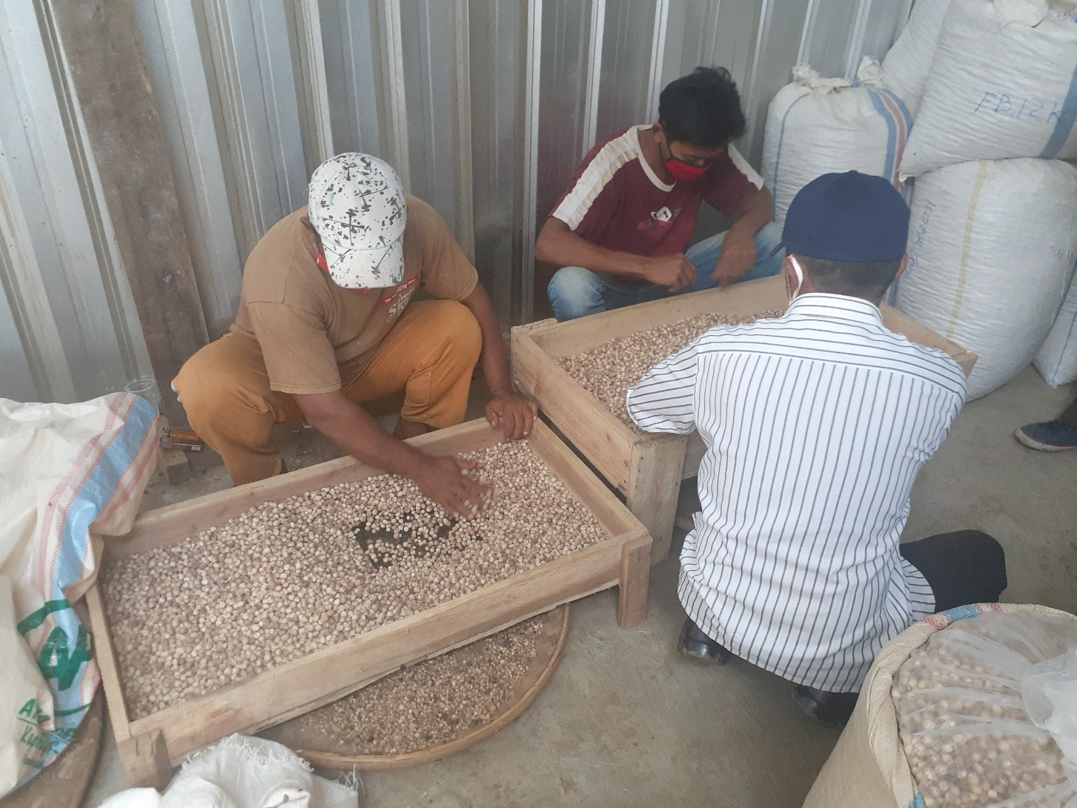
Sortasi

Slide 27
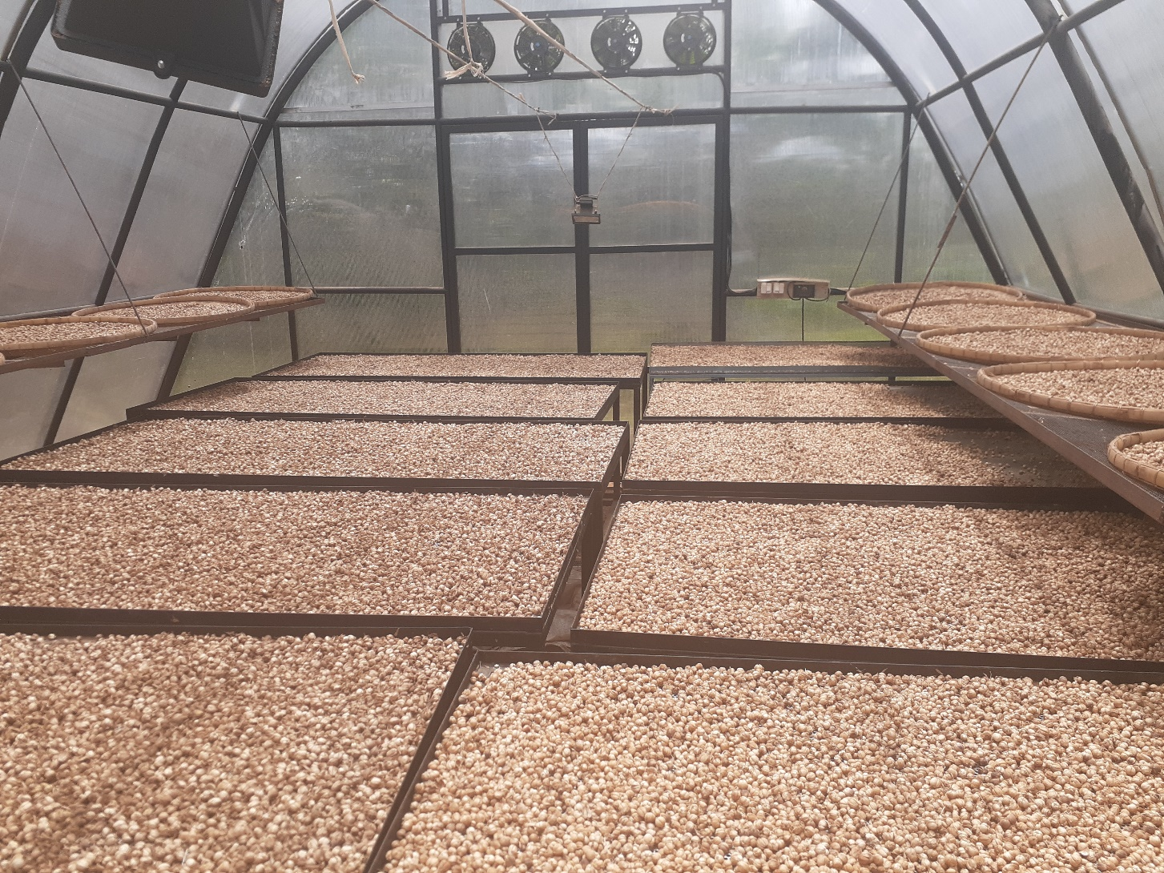
Proses pengeringan

Slide 28
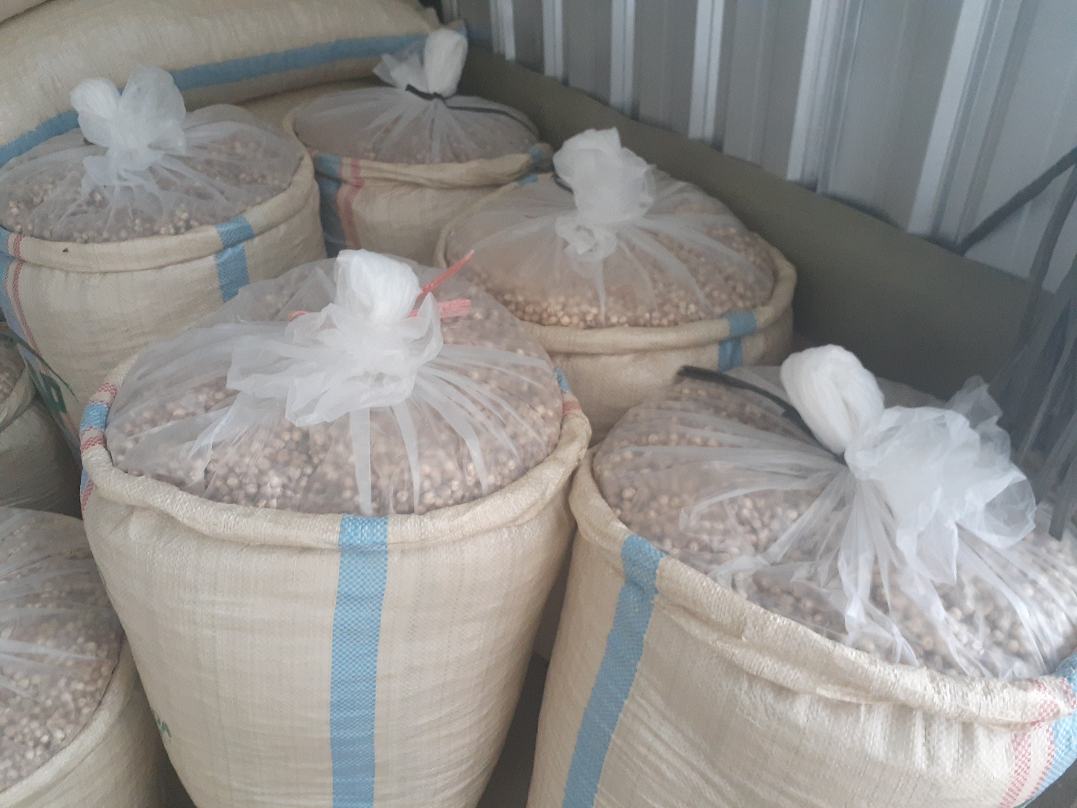
Pengemasan

Slide 29
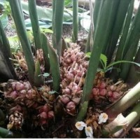
TERIMAKASIH

